Slide 1
Syntax
Kateřina Pelegrinová, katerina.pelegrinova@fpf.slu.cz
2022/2023

Slide 2
skladební dvojice = syntagma
syntagma, syntagmatická dvojice, skladební dvojice

Slide 3
skladební dvojice = syntagma
syntagma, syntagmatická dvojice, skladební dvojice
  dvojice větných členů, které jsou k sobě bezprostředně vázány syntaktickou závislostí

Slide 4
větné členy
funkce výrazů, které vyplývají z jejich sémantických a syntaktických vztahů k jiným výrazům ve větě

Slide 5
větné členy
funkce výrazů, které vyplývají z jejich sémantických a syntaktických vztahů k jiným výrazům ve větě
pouze autosémantika

Slide 6
větné členy
funkce výrazů, které vyplývají z jejich sémantických a syntaktických vztahů k jiným výrazům ve větě
pouze autosémantika
planost VČ nemají

Slide 7
větné členy
funkce výrazů, které vyplývají z jejich sémantických a syntaktických vztahů k jiným výrazům ve větě
pouze autosémantika
planost VČ nemají
  synsémantika
    slouží ke spojování VČ nebo vět, ke specifikaci významových vztahů, k vyjadřování komunikativních záměrů či postojů mluvčího, k zdůrazňování některých členů atd.
  modální, fázová a sponová slovesa
    spojují se s výrazy větné povahy a vytvářejí jeden VČ

Slide 8
autosémantika VS synsémantika
autosémantika (plnovýznamové slovo, autosémantický slovní druh)
  významově samostatná
  substantiva, adjektiva, verba, adverbia + numeralia?
synsémantika (neplnovýznamové slovo, gramatické slovo, synsémantický slovní druh)
  významově závislá, význam se plně rozvíjí až ve spojení s autosémantiky
  prepozice, konjunkce, partikule, interjekce + pronomina?

Slide 9
VČ může být vyjádřen…

Slide 10
VČ může být vyjářen…
slovně
  Petr pije čaj

Slide 11
VČ může být vyjářen…
slovně
  Petr pije čaj
větou
  Petr řekl, že nepřijde

Slide 12
VČ může být vyjářen…
slovně
  Petr pije čaj
větou
  Petr řekl, že nepřijde

Slide 13
VČ může být vyjářen…
slovně
  Petr pije čaj
větou
  Petr řekl, že nepřijde
polovětnou konstrukcí
  Mít tak peníze, hned bych tam jel.

Slide 14
VČ může být vyjářen…
slovně
  Petr pije čaj
větou
  Petr řekl, že nepřijde
polovětnou konstrukcí
  Mít tak peníze, hned bych tam jel

Slide 15
algoritmus určování VČ

Slide 16
algoritmus určování VČ
určité sloveso

Slide 17
algoritmus určování VČ
určité sloveso → predikát

Slide 18
algoritmus určování VČ
určité sloveso → predikát
výraz zpravidla v nominativu, který je ve shodě s predikátem

Slide 19
algoritmus určování VČ
určité sloveso → predikát
výraz zpravidla v nominativu, který je ve shodě s predikátem → podmět

Slide 20
algoritmus určování VČ
určité sloveso → predikát
výraz zpravidla v nominativu, který je ve shodě s predikátem → podmět
pokud daný výraz závisí na substantivu a ničem jiném

Slide 21
algoritmus určování VČ
určité sloveso → predikát
výraz zpravidla v nominativu, který je ve shodě s predikátem → podmět
pokud daný výraz závisí na substantivu a ničem jiném → přívlastek

Slide 22
algoritmus určování VČ
určité sloveso → predikát
výraz zpravidla v nominativu, který je ve shodě s predikátem → podmět
pokud daný výraz závisí na substantivu a ničem jiném → přívlastek
pokud daný výraz závisí na substantivu a něčem jiném

Slide 23
algoritmus určování VČ
určité sloveso → predikát
výraz zpravidla v nominativu, který je ve shodě s predikátem → podmět
pokud daný výraz závisí na substantivu a ničem jiném → přívlastek
pokud daný výraz závisí na substantivu a něčem jiném → doplněk

Slide 24
algoritmus určování VČ
určité sloveso → predikát
výraz zpravidla v nominativu, který je ve shodě s predikátem → podmět
pokud daný výraz závisí na substantivu a ničem jiném → přívlastek
pokud daný výraz závisí na substantivu a něčem jiném → doplněk
pokud daný výraz závisí na jiném slovním druhu a je tímto výrazem pádově řízen

Slide 25
algoritmus určování VČ
určité sloveso → predikát
výraz zpravidla v nominativu, který je ve shodě s predikátem → podmět
pokud daný výraz závisí na substantivu a ničem jiném → přívlastek
pokud daný výraz závisí na substantivu a něčem jiném → doplněk
pokud daný výraz závisí na jiném slovním druhu a je tímto výrazem pádově řízen → předmět

Slide 26
algoritmus určování VČ
určité sloveso → predikát
výraz zpravidla v nominativu, který je ve shodě s predikátem → podmět
pokud daný výraz závisí na substantivu a ničem jiném → přívlastek
pokud daný výraz závisí na substantivu a něčem jiném → doplněk
pokud daný výraz závisí na jiném slovním druhu a je tímto výrazem pádově řízen → předmět
pokud daný výraz závisí na jiném slovním druhu a není tímto výrazem pádově řízen

Slide 27
algoritmus určování VČ
určité sloveso → predikát
výraz zpravidla v nominativu, který je ve shodě s predikátem → podmět
pokud daný výraz závisí na substantivu a ničem jiném → přívlastek
pokud daný výraz závisí na substantivu a něčem jiném → doplněk
pokud daný výraz závisí na jiném slovním druhu a je tímto výrazem pádově řízen → předmět
pokud daný výraz závisí na jiném slovním druhu a není tímto výrazem pádově řízen → příslovečné určení

Slide 28
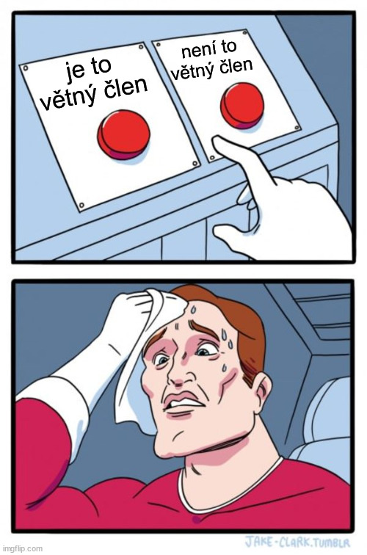
co je/není větný člen?

Slide 29
co je/není větný člen?
větný člen není to, nač se nelze zeptat

Slide 30
VČ není…
vsuvka
  Je to, abych tak řekl, ošemetný problém.
částice
  Ať to řekne raději on!
vokativ
  Hynku! Viléme!! Jarmilo!!!
předložka, spojka – pokud neplní metajazykovou funkci!
  Vzhledem k okolnostem nemůže operace pokračovat.
  !!! Myslím, že jsem si myslel, že „že“ je předložka.

Slide 31
větné členy

Slide 32
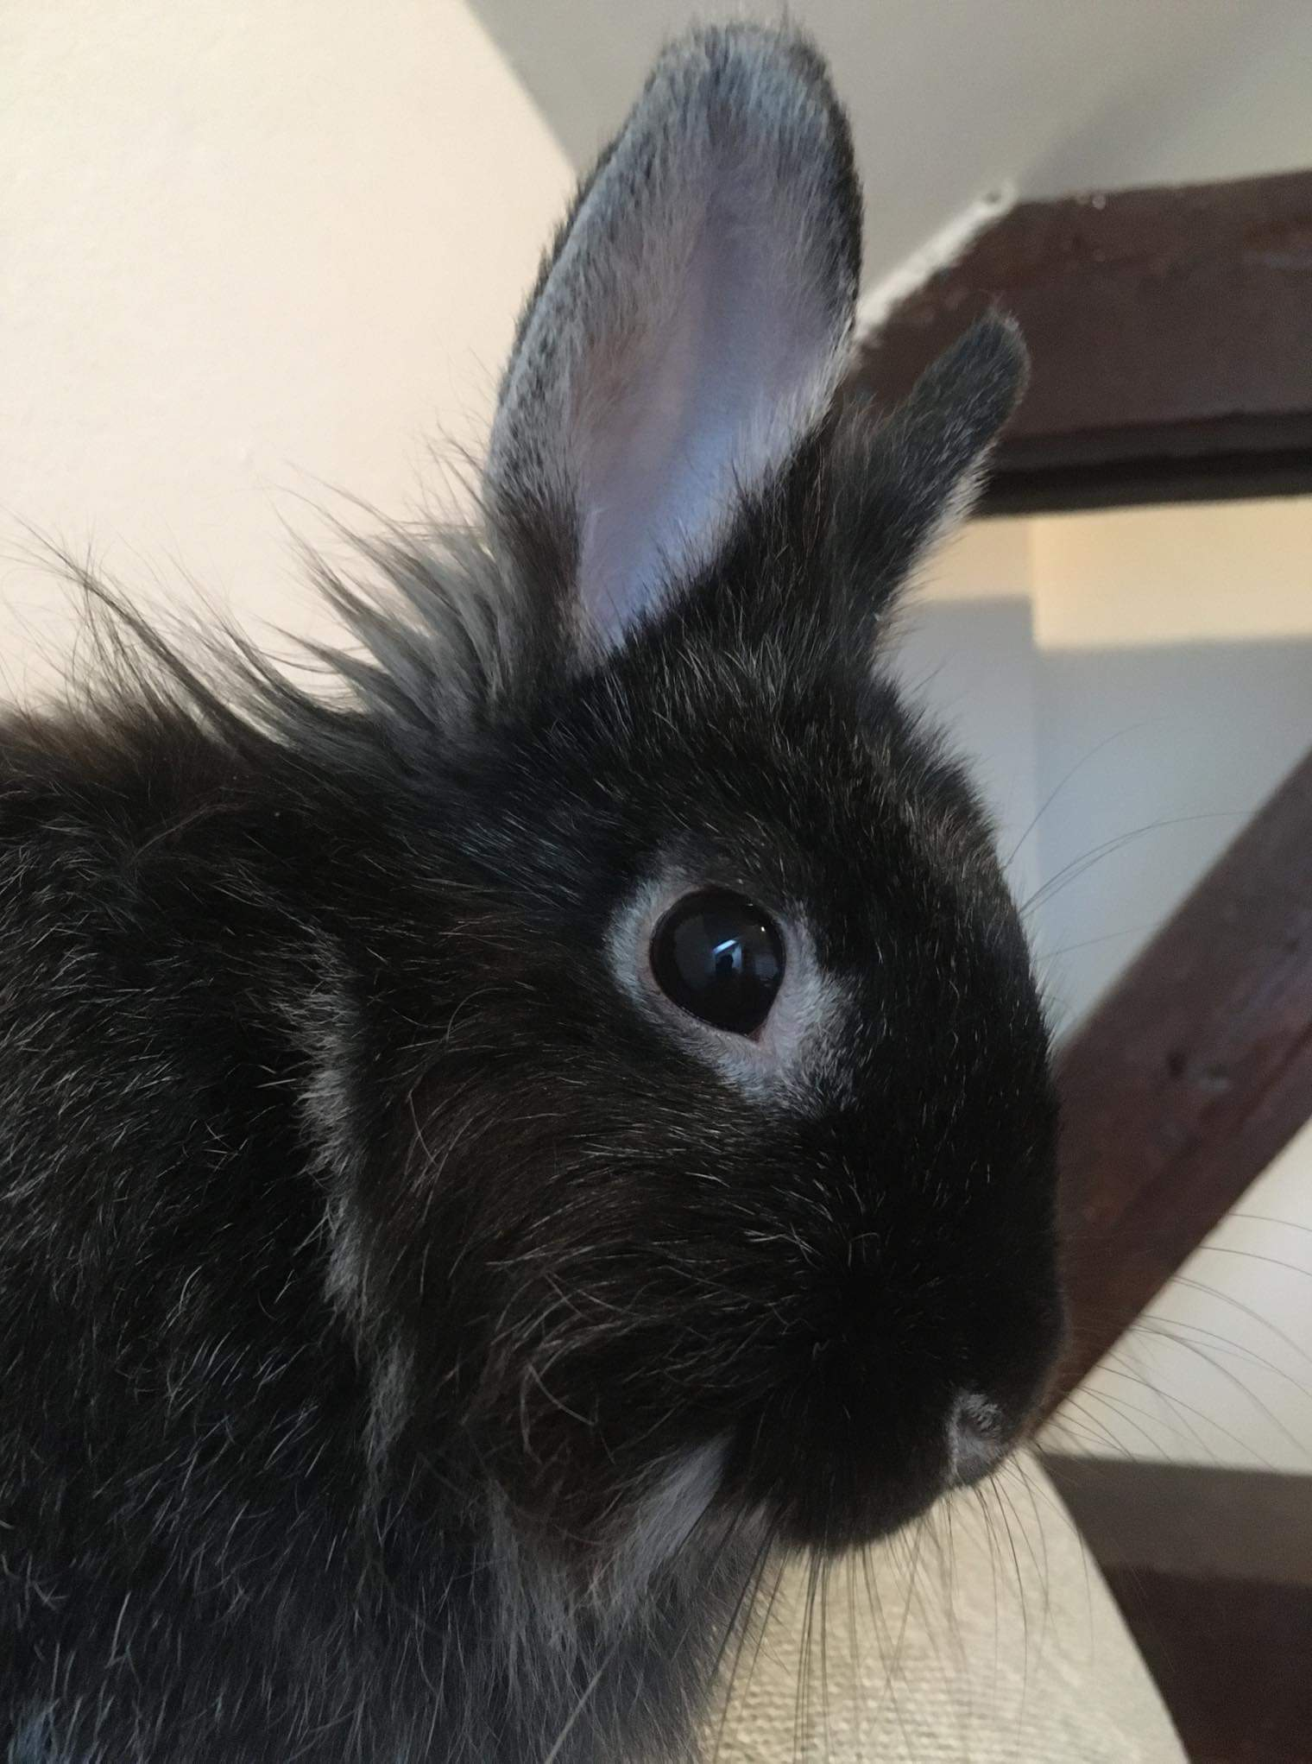
podmět = subjekt
ve školské syntaxi postaven naroveň přísudku
  rys bezprostředněsložkového pojetí věty
s přísudkem je spjat vztahem shody = kongruence
Králíci byli domestikováni.
Karla sedí na gauči.

Slide 33
co může být podmětem?

Slide 34
co může být podmětem?
každý slovní druh
  Na louce hopkají králíci.; Na louce hopkalo osm králíků.
  Nakonec přišli jenom čtyři.
  Ta jeho věčná „kdyby“ mě unavují.
i vztažná zájmena
  Slovník, který leží na stole, okousala Karla.
sekundárně i přivlastňovací zájmena
  Naši (= tenisté) včera porazili Chorvaty.
infinitiv
  Učit se syntax je zábavné.
adjektiva
  Moudřejší ustoupí.

Slide 35
přítomnost podmětu ve větě
v češtině může být nevyjádřený
  Nepřišla. (Lída nepřišla. / Bouře nepřišla.)
!!! toto je jiný případ, než absence podmětu ve větě
  Prší. / Sněží. / Mrzne. / Lije. / Fouká.
  Bolí mě v zádech. / Loupe mě v kříži. / Píchá mě na prsou. / Svědí mě na noze.
  Přeskočilo ti, nebo co?
  Ráno bývá chladno. / Bylo jí často smutno. / Po dešti bude venku příjemně.
  Mohlo by zase být hezky. / Začalo mi být úzko.
  = bezpodmětné věty

Slide 36
pád podmětu
standardně nominativ
  Ulrich si často rád zpívá.
genitiv ve třech případech
  genitiv numerativní
    Sedm chlapců na sraz nedorazilo.
  genitiv záporový
    Nebylo důvodů k pochybám.
  genitiv partitivní
    Hospodáři přibylo starostí.

Slide 37
vedlejší věta podmětná
odkazuje na věc (abstraktum), nebo na bytost
  Bylo nám sděleno, že se zakazuje vycházet.
  Kdo bude viděn na ulici, bude zastřelen.
aby mohla být VV podmětná, musí podmět chybět v její větě řídicí
  Líbilo se mu, že ho nikdo nemá rád.
  VS Fakt, že ho nikdo nemá rád, se mu líbil. = VV přívlastková
VV má sama svůj vlastní podmět
  Bylo nám sděleno, že se zakazuje vycházet.
  Kdo bude viděn na ulici, bude zastřelen.

Slide 38
Je v některém z následujících větných celků ve funkci podmětu číslovka?
Tři je Kamilovo šťastné číslo.
Tři koblihy si Kamil nechal na svačinu.
Tři koblihy na vzduchu ztvrdly.
Tři lidé už tvoří tým.
Tři už tvoří tým

Slide 39
Je v některém z následujících větných celků ve funkci podmětu číslovka?
Tři je Kamilovo šťastné číslo.
Tři koblihy si Kamil nechal na svačinu.
Tři koblihy na vzduchu ztvrdly.
Tři lidé už tvoří tým.
Tři už tvoří tým.

Slide 40
přísudek = predikát
s podmětem je spjat vztahem shody = kongruence
v závislostní syntaxi – centrum věty
UDPipe
Milujeme syntax. Venku sněží. Venku padá bílý sníh.
Karla žere seno, které je voňavé a které jí chutná.

Slide 41
přísudek = predikát
typy přísudků
  holý/rozvitý
  Karla žere.
  Karla často žere na posteli.
  slovesný/jmenný se sponou + jmenný bez spony
  Karla hopká.
  Karla je zlobivá. Karla se za trest v příštím životě stane mravencem.
  Sliby – chyby. Čekárna zde. Učení – mučení.
  složený/jednoduchý
  Karla může běhat po pokoji. Karla začala okusovat gauč.
  Karla běhá po pokoji. Běhala jsem po louce. Pila bych pivo!

Slide 42
přísudek jmenný se sponou (sponově-jmenný)
typicky spona být + podstatné/přídavné jméno
spona
  vyjadřuje gramatické kategorie, lexikální význam nese postsponová část
  být
  + stát se (semi-copula, quasi-copula, polosponové sloveso)
  + mít (objektová spona) jako tzv. kategoriální sloveso (nese pouze gramatické kategorie, nikoliv význam „vlastnit“)
jmenná část (postsponová)
  jméno
  příslovce
  předložka
  číslovka
  citoslovce

Slide 43
přísudek jmenný se sponou (sponově-jmenný)
Kamarád je učitel.
Kamarád se stal učitelem.
Karla má talent všechno okousat.
Všechna péče byla nadarmo.
Jen jeden poslanec byl proti.
Je nás jedenáct.
Petrovi je hej!

Slide 44
přísudek jmenný se sponou (sponově-jmenný)
Kamarád je učitel. ← být + substantivum
Kamarád se stal učitelem.
Karla má talent všechno okousat.
Všechna péče byla nadarmo.
Jen jeden poslanec byl proti.
Je nás jedenáct.
Petrovi je hej!

Slide 45
přísudek jmenný se sponou (sponově-jmenný)
Kamarád je učitel. ← být + substantivum
Kamarád se stal učitelem. ← stát se + substantivum
Karla má talent všechno okousat.
Všechna péče byla nadarmo.
Jen jeden poslanec byl proti.
Je nás jedenáct.
Petrovi je hej!

Slide 46
přísudek jmenný se sponou (sponově-jmenný)
Kamarád je učitel. ← být + substantivum
Kamarád se stal učitelem. ← stát se + substantivum
Karla má talent všechno okousat. ← mít + substantivum
Všechna péče byla nadarmo.
Jen jeden poslanec byl proti.
Je nás jedenáct.
Petrovi je hej!

Slide 47
přísudek jmenný se sponou (sponově-jmenný)
Kamarád je učitel. ← být + substantivum
Kamarád se stal učitelem. ← stát se + substantivum
Karla má talent všechno okousat. ← mít + substantivum
Všechna péče byla nadarmo.
Jen jeden poslanec byl proti.
Je nás jedenáct.
Petrovi je hej!

Slide 48
přísudek jmenný se sponou (sponově-jmenný)
Kamarád je učitel. ← být + substantivum
Kamarád se stal učitelem. ← stát se + substantivum
Karla má talent všechno okousat. ← mít + substantivum
Všechna péče byla nadarmo. ← být + příslovce
Jen jeden poslanec byl proti.
Je nás jedenáct.
Petrovi je hej!

Slide 49
přísudek jmenný se sponou (sponově-jmenný)
Kamarád je učitel. ← být + substantivum
Kamarád se stal učitelem. ← stát se + substantivum
Karla má talent všechno okousat. ← mít + substantivum
Všechna péče byla nadarmo. ← být + příslovce
Jen jeden poslanec byl proti. ← být + předložka
Je nás jedenáct.
Petrovi je hej!

Slide 50
přísudek jmenný se sponou (sponově-jmenný)
Kamarád je učitel. ← být + substantivum
Kamarád se stal učitelem. ← stát se + substantivum
Karla má talent všechno okousat. ← mít + substantivum
Všechna péče byla nadarmo. ← být + příslovce
Jen jeden poslanec byl proti. ← být + předložka
Je nás jedenáct. ← být + číslovka
Petrovi je hej!

Slide 51
přísudek jmenný se sponou (sponově-jmenný)
Kamarád je učitel. ← být + substantivum
Kamarád se stal učitelem. ← stát se + substantivum
Karla má talent všechno okousat. ← mít + substantivum
Všechna péče byla nadarmo. ← být + příslovce
Jen jeden poslanec byl proti. ← být + předložka
Je nás jedenáct. ← být + číslovka
Petrovi je hej! ← být + citoslovce

Slide 52
složený přísudek
slovesný i jmenný se sponou
modální/fázové sloveso
  moci, muset, smět, chtít, mít, umět, ráčit, hodlat
  začít, přestat, zůstat
Karla umí dobře skákat.
Karla musí přestat okusovat oblečení.
Karla musí začít být hodná.

Slide 53
co může být přísudkem?
typicky sloveso
citoslovce Karla hop na postel. Ondřej mrd mobil na zem.
VV přísudková – nahrazuje jmennou část přísudku
Obloha byla, jako by ji vymetl.
Syn byl takový, jaký je otec.

Slide 54
vedlejší věta přísudková
https://www.youtube.com/watch?v=i5NrKFbOCII

Slide 55
předmět = subjekt
závislý na slovese (nikoliv jen na přísudku) či přídavnému jménu
vztah řízenosti (rekce)
  Jíst zeleninu je nebezpečné.
  Měl chuť vraždit ještěrky.
  Rozhodl se nakoupit zbraně.
  Zašel nakoupit zbraně do obchodu.

Slide 56
co může být předmětem?
Každý slovní druh; situace je stejná jako u podmětu
  Zastřelili hajného.
  Nesnáším ta jeho věčná „proč“.
  Dokázal vždy říci svůj názor.
  Mluvili pořád jen o těch dvou.

Slide 57
pád předmětu
jakýkoliv kromě vokativu
  Bál se své přítelkyně.
  Daroval jí novou koalu.
  Já sázím na špatné koně.
  Povídali si o dvorské lyrice.
  Zabývali se slovním bohatstvím.
  Přestaň hýbat těmi tyčemi!
tranzitivní slovesa = přechodná slovesa
  vyžadují předmět v akuzativu
  Přinášíme vám noviny.

Slide 58
vedlejší věta předmětná
ve většině případů je na předmět převoditelná, alespoň v zájmenné podobě
  Řekl jsem jí, že se s ní rozcházím. / Řekl jsem jí o (našem) rozchodu.
  Slíbil jsem, že se nebudu zlobit. / Slíbil jsem to.
pád může být naznačen v řídící větě odkazovacím slovem = není VČ
  Nechci se smířit s tím, že Ivo nemá práci.

Slide 59
přívlastek = atribut
rozvíjí vždy podstatné jméno, popř. zájmeno
nevalenční doplnění → nezapisuje se do GVV
  Zamiloval se do mladé ženy.
  Zamiloval se do zralé ženy.
  Zamiloval se do starší ženy.
  →
  Zamiloval se do ženy.

Slide 60
co může být přívlastkem?
PK shodný (kongruentní) – přídavné jméno, zájmeno, číslovka, nesklonné cizí adjektivum
PK neshodný (nekongruentní) – cokoliv
Chuť zkusit si odvážný skok plavmo.
Slovo „ať“ je částice.
senza prázdniny / Gambrinus liga / lila šaty

Slide 61
dělení přívlastků
podle typu syntaktické vazby → shodný + neshodný
  shodný před řídicím jménem, neshodný za ním
  Karla ušatá, pampeliška lékařská; lásky žel, dvorů stín
podle míry nezbytnosti → volný + těsný
  Ředitel pronášející řeč se postavil. (vyjadřuje podstatnou vlastnost)
  Ředitel, pronášející řeč, se postavil. (nezužuje významový obsah)
podle počtu a typu řazení → holý + postupně se rozvíjející + několikanásobný
  zelené údolí
  překrásné zelené údolí
  překrásné a nedotčené údolí

Slide 62
vedlejší věta přívlastková
ptáme se „jaký?/který?“ – neřídíme se spojkou
  Představa, že se vydá do vesmíru, ho vzrušovala.
  Názor, aby populace získala kolektivní imunitu, získává na váze.
  Přízrak, který se mu zjevil, mluvil o jeho zesnulé tetičce.

Slide 63
doplněk
jediný větný člen s dvojí vazbou ─ na sloveso a podstatné jméno
dobře vysvětleno zde: https://vladimirvanecek.cz/doplnek-jako-vetny-clen/

Slide 64
doplněk
typicky se váže na podmět, předmět, někdy i na PU
  Potkal jsem ji ustaranou.
  Jmenovali ho generálem.
  Považovali ho za blázna.
  Plul jsem do podsvětí mrtev.
  Petrovi je nejlépe samotnému.
  Magda se vrátila do pokoje už uklizeného.

Slide 65
vedlejší věta doplňková
obvykle po slovesech smyslového vnímání (vidět, slyšet, spatřit, sledovat, pozorovat, zahlédnout, cítit, vnímat apod.)
+ typicky spojky jak, jako, kterak
Viděl slunce, jak zapadá za mandarinkový obzor.
Slyšel kosy, jak se po dlouhé zimě probouzejí.

Slide 66
vedlejší věta doplňková
podstatné: postavení jména
  je-li podmět vedlejší věty ve větě hlavní předmětem → VV doplňková
  není-li podmět vedlejší věty ve větě hlavní zmíněn → VV předmětná
Viděla jsem králíky, jak poskakují v trávě. ← VV doplňková
Viděla jsem, jak králíci poskakují v trávě. ← VV předmětná

Slide 67
příslovečná určení = adverbiále
rozvíjí sloveso nebo přídavné jméno, případně příslovce
  Odešel po svých / nakoupit / kvůli hádce / rozčileně.
  Pěkně technicky vyřešený problém.
čistě sémantický větný člen, bez morfologické vazby na slovo řídicí
  Petr si hrál s míčem / na zahradě / několik hodin / na mobilu / večer.
  Jáma byla metr hluboká.
  O Vánocích chodil spát pozdě.
  Je hezčí než Hildegarda.
  Už tolikrát jsme umřeli.

Slide 68
co může být PU?
typicky příslovce
také předložková skupina
výjimečně substantivum
  Tvářil se jako boss.
  Před Káhirou se shromažďovali rozvzteklení lidé.
  Chodila naboso.
  Vypadala strašně cool.
  Žijeme Brno.
  Třásli jsme se strachy.

Slide 69
typy PU
PU místa
  Vydal se do Ostravy / na Malorku / přes údolí / k řece / za obzor.
PU času
  Zabil ji včera / před rokem / kdysi dávno / 15. prosince / v úterý.
PU způsobu
  Psal komplikovaně / s vervou / bez zábran / po proustovsku / pro forma.
PU míry
  Pil hodně / přesmíru / extrémně / jako Dán.

Slide 70
typy PU – tzv. příčinnostní
PU příčiny
  Radovala se z jeho neúspěchu. / Zemřel na úplavici.
PU přípustky
  Navzdory očekávání tu výpravu přežili.
PU podmínky
  Za těchto okolností je lépe nevycházet.
PU účelu
  Vraždil pro peníze.
  Sešli jsme se za účelem podepsání smlouvy.

Slide 71
další typy…
PU prostředku
  Přijel autobusem. / Zatloukl hřebíky kladivem. / Praštil ho palicí.
PU průvodních okolností
  Přišel s rukou v sádře.
PU původce děje
  Vesnice byla vypálena nacisty.
Většinou se objevují ve speciálních kontextech a dají se zahrnout pod některý ze základních typů!

Slide 72
vedlejší věta příslovečná
každý typ PU lze vyjádřit jako vedlejší větu
důležité je položit vhodnou otázku
  Pobíhal, jako kdyby ho bodla vosa.
  I když si to nepřejeme, asi se to stane.
  Přijdu, až se budeš cítit lépe.
  Byl tak tvrdohlavý, až ztratil všechny kamarády.
  Abys něco našel, musíš to přestat hledat.

Slide 73
cvičení VČ

Slide 74
gramatický větný vzorec
záznam nezbytných součástí větné struktury do vzorce pomocí abstraktních symbolů
organizační centrum = verbum finitum VF
levá pozice = pozice podmětu, nejčastěji S_{nom} / S₁
pravá pozice = všechny obligatorní pozice, které vyžaduje valence daného slovesa (bez nich by výpověď nedávala smysl)

Slide 75
gramatický větný vzorec
jednotlivé vzorce různé sémantické i modální naplnění, pouze stejná gramatická skladba (otázka, oznamování, různé časy, …)
nezáleží na slovosledu – GVV má pevně danou strukturu
S₁ – VF – S₄ → mnoho realizací
  Karla žere seno. Martina napsala dopis. Platí Karel daně?
  Petr myl nádobí. Štěpán hladí myš. Milují studenti syntax?
  Helča nasekala dříví. Myš žere sýr. …

Slide 76
valence
jeden z hlavních mechanismů, který se podílí na konstituování věty
řada různých přístupů k valenci
= schopnost slova (nejčastěji slovesa) vázat na sebe další syntaktické jednotky; určuje počet i povahu těchto pozic
valenční pozice jsou obligatorní nebo potenciální (nejasná hranice)
levovalenční doplnění = podmět
pravovalenční doplnění = ostatní nezbytná doplnění
pozice mohou být obsazeny větně (SENT) i nevětně (S_{pád}, ADV, …)

Slide 77
valence
doplnění (pozice)
nutná (obligatorní) = komplementy
volná (potenciální) = adjunkty
nelze určit úplně jasně hranici mezi těmito doplněními

Slide 78
valence
milovat (význam „pociťovat lásku“)
  má vazbu se 4. pádem bez předložky
  je dvojvalenční – vyžaduje levovalenční doplnění S₁
→ GVV: S₁ – VF – S₄ Karla miluje seno.
  typický vzorec pro češtinu
  další slovesa např. ulovit, určit, sníst, zapnout, potvrdit, …

Slide 79
valence
poskytnout (ve významu „dát, věnovat, udělit“)
  vyžaduje dvě pravovalenční pozice v bezpředložkovém pádu + jednu levovalenční → trojvalenční sloveso
GVV: S₁ – VF – S₃ – S₄ Obchodník poskytl zákazníkovi slevu.
  další slovesa např.: darovat, zavézt, …

Slide 80
valence
záležet (ve významu „mít pro někoho význam“)
  obsazuje dvě pravovalenční pozice
  neobsazuje levovalenční pozici
→ GVV: VF – S₃ – na S₆ Mirkovi záleží na babičce.

Slide 81
valence
zvadnout (ve významu „změnit se ve zvadlé“)
  vyžaduje pouze levovalenční pozici
  jednovalenční sloveso
→ GVV: S₁ – VF Fialka zvadla.

Slide 82
valence
kromě jmenné valence (S) také adverbiální doplnění (ADV)
slovesa s obligatorní adverbiální pozicí – méně častá
např. tvářit se, vypadat, cítit se
→GVV: S₁ – VF – ADV Test dopadl špatně.
Maminka se tváří vesele.
Karla se cítí spokojeně.
Počasí vypadá chladně.

Slide 83
valence
bezvalenční slovesa
typicky bezpodmětné věty
Zahřmělo.
Smráká se.
Bude pršet.
→ GVV: VF

Slide 84
valenční slovník
ukázka: kašlat
připouštět si bo test

Slide 85
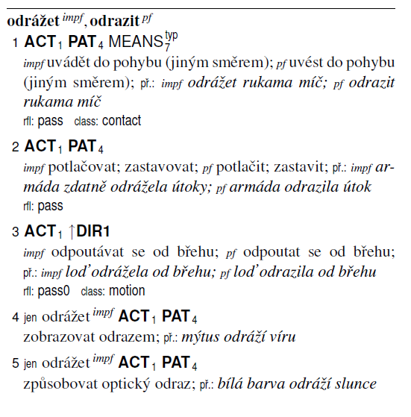
valenční slovník

Slide 86
cvičení: GVV
Tato práce odpovídá zadání.

Slide 87
cvičení: GVV
Tato práce odpovídá zadání.
→ S₁ – VF – S₃

Slide 88
cvičení: GVV
Tato práce odpovídá zadání.
→ S₁ – VF – S₃
Odpovídá ten dort tvým představám?

Slide 89
cvičení: GVV
Tato práce odpovídá zadání.
→ S₁ – VF – S₃
Odpovídá ten dort tvým představám?
→ S₁ – VF – S₃

Slide 90
cvičení: GVV
Tato práce odpovídá zadání.
→ S₁ – VF – S₃
Odpovídá ten dort tvým představám?
→ S₁ – VF – S₃
Cítím se unaveně.

Slide 91
cvičení: GVV
Tato práce odpovídá zadání.
→ S₁ – VF – S₃
Odpovídá ten dort tvým představám?
→ S₁ – VF – S₃
Cítím se unaveně.
→ S₁ – VF – ADV

Slide 92
cvičení: GVV
Tato práce odpovídá zadání.
→ S₁ – VF – S₃
Odpovídá ten dort tvým představám?
→ S₁ – VF – S₃
Cítím se unaveně.
→ S₁ – VF – ADV
Napíšu dopis tužkou.

Slide 93
cvičení: GVV
Tato práce odpovídá zadání.
→ S₁ – VF – S₃
Odpovídá ten dort tvým představám?
→ S₁ – VF – S₃
Cítím se unaveně.
→ S₁ – VF – ADV
Napíšu dopis tužkou.
→ S₁ – VF – S₄ – S₇

Slide 94
propoziční akt

Slide 95
propoziční akt
během komunikace vznikají výpovědi = mluvní akt
mluvčí jednak něco sděluje (propoziční akt), jednak se snaží svým sdělením nějak zapůsobit na posluchače (komunikační záměr)

Slide 96
propoziční akt
= akt reference + akt predikace
akt reference
  zjednodušeně „to, o čem něco říkám“
  vztah jazykového výrazu k mimojazykové realitě
  obvykle obecné jméno, vlastní jméno, zájmeno
  mluvčí určitými slovy pojmenovává realitu, usouvztažňuje ji k sobě či posluchači
  Karla, kniha, syntax, škola, počasí, …

Slide 97
propoziční akt
= akt reference + akt predikace
akt predikace
  zjednodušeně „to, co o něčem říkám“
  mluvčí referentům přisuzuje (predikuji) určité příznaky – činnosti, vlastnosti, stavy
  žrát, být unavený, psát, zpívat, …

Slide 98
propoziční akt
akt reference + akt predikace = propoziční akt
→ propoziční obsah = věcný obsah výpovědi
propozice = jazykově zpracovaný odraz úseků skutečnosti, o kterých mluvčí vypovídá
= „to, co o něčem říkám“

Slide 99
propoziční akt
jádrem je verbum finitum
  schopnost fungovat jako časově orientovaný a modálně zařazený příznak
= predikátor
doplnění predikátoru = aktant
← sémantické funkce
predikátor = darovat
aktanty = někdo (Káťa), někomu (Karle), něco (seno)
Káťa daruje Karle seno.

Slide 100
sémantické role
vztah pojmenované entity (referentu) k ději/stavu vyjádřeném predikátorem
zjednodušeně: jakou roli daná entita (věc) hraje v události

Slide 101
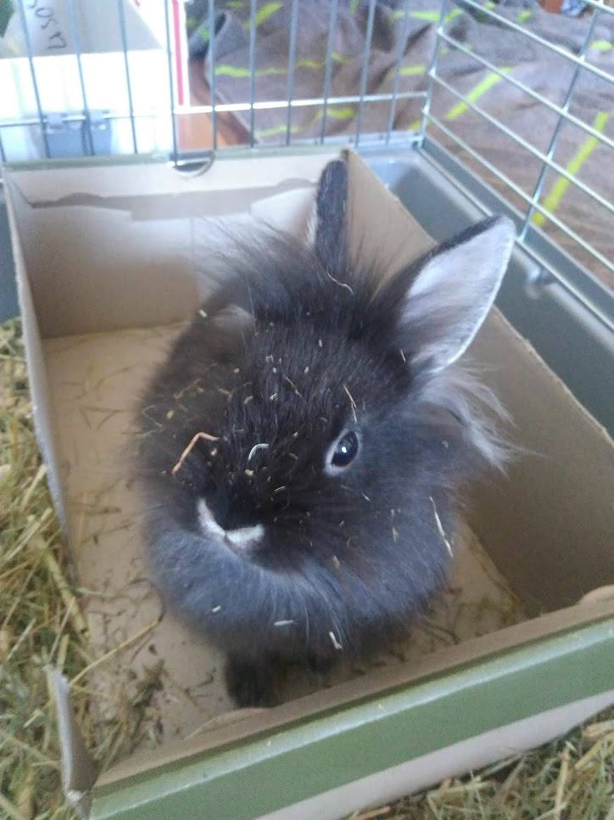
věta/výpověď
výrazová (= formální) stránka
  Karla ; seno ; žrát → Karla žere seno.
  PODMĚT – PŘÍSUDEK – PŘEDMĚT
významová (= sémantická) stránka
  Karla ; seno ; žrát → Karla žere seno.
  AGENS – (DĚJ) – PATIENS
  = Seno je žráno Karlou.

Slide 102
nejčastější sémantické role
agens = personální původce děje Bratr píše dopis.
kauzátor = nepersonální původce děje Vítr rozbil okno.
procesor = nositel děje Dítě běží.
nositel = nositel vlastnosti Pivo je dobré.
posesor = vlastník Přítel má kočku.
recipient = příjemce Matka dostala dárek.
patiens = objekt zasažený dějem Petr rozbil okno.
vehikl = prostředek přemístění Cestujeme vlakem.
…

